Slide 1
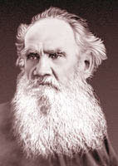
Литература
10
класс
Л.Н.Толстой
1828-1910
Жизнь и творчество

Slide 2
Сегодня на уроке
1
Познакомимся с биографией Л.Н.Толстого
2
Проанализируем творчество писателя

Slide 3
Л.Н.Толстой
Имя Льва Николаевича Толстого золотыми буквами вписано в историю всемирной литературы.
Л.Н.Толстой родился 28 августа 1828 года
в имении Ясная Поляна Тульской губернии.

Slide 4
Ясная Поляна

Slide 5
Отец
Его отец - граф Николай Ильич Толстой умер в 1837 году , когда мальчику было всего 9 лет. Его отец был человеком веселого нрава, балагуром, обладал хорошими внешними данными. Любил охоту и был вхож в знатные дома. Он был отважным офицером, награжден орденом Св.Владимира IV степени. Он был младше своей жены на 4 года.

Slide 6
Мать
Портретов матери Л.Н.Толстого нет. Маленький черный профиль, ловко вырезанный неизвестным художником, - единственное изображение, доставшееся Льву Николаевичу в память о матери. На портрете изображены юная княжна Мария Николаевна и ее кузина Варвара Александровна Волконские.
Рукою взрослого сына под силуэтом княжны выведено: "Моя мать".
Больше в доме Толстых не было ни одного портрета матери писателя. Ходили слухи, что она была недовольна своей внешностью и никогда не позировала. По словам родственников, княжна действительно была нехороша собой, зато она обладала добрым отзывчивым сердцем, лучистыми глазами и была очень образованна.

Slide 7
Образ матери писателя
Именно с матери написан образ княжны Болконской в романе "Война и мир".
Многие годы спустя его жена Софья Андреевна разбирала завалы на чердаке и среди хлама нашла несколько синих тетрадей. Синие тетради оказались дневниками девятнадцатилетней Марии Николаевны. Как же был рад писатель этой неожиданной находке.
Из них Лев Николаевич создал для себя образ матери, который описывал в своих произведениях. Образ был божественным, и не раз в своей долгой жизни Толстой обращался к маленькому силуэту с молитвами.

Slide 8
Т.А.Ергольская
Татьяна Александровна
Ергольская была троюродной тётей Л.Н.Толстого и его опекуншей после смерти родителей. Она хорошо заботилась о мальчике. С ней связаны самые теплые воспоминания у писателя.
В семье её звали Туанетт.

Slide 9
Старшие братья и сестра писателя

Slide 10
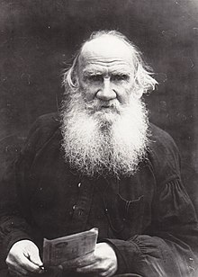
Л.Н.Толстой

Slide 11
Образование
В 1844 году Л.Н.Толстой поступает в Казанский Университет на философский факультет по разряду арабско-турецкой словесности. Для того чтобы стать студентом Казанского Университета, Толстой изучил турецкий, арабский и татарский языки.
Весёлая , беззаботная жизнь, которую вели дети из аристократических семей, увлекла молодого человека, и он провалил экзамены на первом курсе. Молодому человеку пришлось перевестись на юридический факультет.
Казанский Университет

Slide 12
Жизнь в Ясной Поляне (1847 г)
В 1847 году Лев Николаевич оставил Казанский Университет и поселился в имении Ясная Поляна, которое досталось ему по наследству от родителей.
В имении он активно начинает заниматься хозяйственными делами.
В 1849 году открывает школу для крестьянских детей. Писатель создал для детей более сотни сказок. С этого момента он начинает вести дневник.

Slide 13
Л.Н.Толстой –участник Крымской войны
В 1851 году Лев Николаевич едет на Кавказ, где вскоре поступает на военную службу. Он участвует в сражениях, походах и напряженно работает. Юнкер Толстой показал себя отважным боевым офицером. Он участвовал в осаде Севастополя.
В 1855 году он создал цикл произведений «Севастопольские рассказы».

Slide 14
Автобиографические произведения писателя
В июле 1852 года Толстой послал Некрасову в журнал «Современник» свою повесть «Детство». Проницательный редактор Некрасов высоко оценил талант начинающего автора и сразу опубликовал произведение в своём журнале. Позднее печатаются «Отрочество» (1854) и «Юность» (1857), составившие вместе с первой частью автобиографическую трилогию . После появления повести «Детства» сразу стало ясно , что в литературу пришел талантливый писатель.

Slide 15
1857 год – поездка в Европу
В начале 1857 года Л.Н.Толстой выехал за границу. Он побывал во Франции, Швейцарии, Германии. Впечатления, полученные от поездки за рубежом, вызвали у него разочарование в западной цивилизации, демократии и морали. Так рождается рассказ «Люцерн» о бродячем певце и музыканте.

Slide 16
Библиография
Романы: «Война и мир»(1869) «Анна Каренина»(1877)
«Воскресение»(1899)
Повести: «Утро помещика» (1856) «Казаки»(1863)
«Крейцерова соната»(1889) «Дьявол» (1891) «Отец Сергий »(1911) и др.
Учебная литература и дидактические пособия: Азбука (1872) Новая Азбука (1875) Арифметика (1875) и др.

Slide 17
Роман - эпопея «Война и мир»
Роман «Война и мир» - величайшее событие в мировой литературе, сделавшее имя
Л.Н. Толстого бессмертным.

Slide 18
Роман «Анна Каренина» (1873-1877)
Роман «Анна Каренина»-величайшее произведение, в котором раскрыты «вечные»темы добра и зла, любви , семейного счастья, смысла жизни.
Этот роман экранизировался отечественными и зарубежными режиссерами более 10 раз.

Slide 19
Сказки и учебные пособия для детей

Slide 20
В 1901 Толстой жил в Крыму, лечился после тяжелой болезни, часто встречался с Чеховым и М. Горьким.

Slide 21
Личная жизнь
На 18-летней Софье Бернс Лев Толстой женился в 1862 году, когда ему исполнилось 34 года. Граф прожил с супругой 48 лет, но жизнь пары трудно назвать безоблачной. У них родилось 13 детей . В живых осталось 9 детей.
Лев Николаевич был человеком сложным : он потребовал от родных отказаться от мяса, вести вегетарианский образ жизни, заставлял жену и детей одеваться в крестьянскую одежду, которую сам мастерил, и пожелал отдать всё нажитое имущество крестьянам. Сам Толстой занимался тяжелым крестьянским трудом.

Slide 22
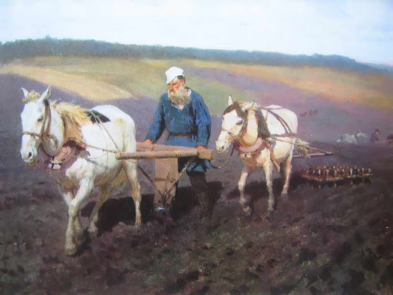
Картина Репина «Л.Н.Толстой на пашне» 1887 г

Slide 23
Уход из жизни
В октябре 1910 года Лев Толстой ушел из дома, оставив жене Софье прощальное письмо. Между супругами произошла роковая ссора. 82-летний Лев Толстой в сопровождении личного врача Д. П. Маковицкого покинул Ясную Поляну. В пути писатель заболел и сошел с поезда на железнодорожной станции Астапово. Не стало классика 7 ноября 1910 года: он умер от воспаления легких. Супруга пережила его на 9 лет. Похоронили Толстого в Ясной Поляне.

Slide 24
Готовимся к поступлению в вуз
Как называлось родовое имение писателя?
А) Тарханы
B) Ясная Поляна
С) Спасское-Лутовиново
D) Шахматово
Ответ: В

Slide 25
Готовимся к поступлению в вуз
В каком учебном заведении учился Л.Н.Толстой?
А) В Царскосельском лицее
B) В Казанском университете
С) В Тенишевском училище
D) В Московском институте
Ответ: В

Slide 26
Сегодня на уроке мы узнали
1
Биографию Л.Н.Толстого
2
Узнали о творчестве писателя

Slide 27
Задание для самостоятельной работы
Прочитать роман -эпопею Л.Н.Толстого «Война и мир»
Ответить на вопросы №1, №2, №3, №4 на странице
54 учебника по литературе

